Slide 1
“ЭЛЕКТР ТАРМОҚЛАРИ ВА ТИЗИМЛАРИ”
ФАНИДАН
8-маъруза

Slide 2
ОЧИҚ ТАЪМИНЛОВЧИ ЭЛЕКТР ТАРМОҚЛАРИ РЕЖИМЛАРИНИ ҲИСОБЛАШ
РЕЖА:
1. ЭУЛ ларининг номинал кучланишлари ва алмаштириш схемалари.
2. Электр тармоқ барқарор ҳолатининг чизиқли ва эгри чизиқли тенгламалари.
3. Электр тармоқ схемасининг элементлари.
4. Электр узатиш йўли ҳолатини юклама токи ва кучланиши берилганда ҳисоблаш.
5.Электр узатиш йўли ток ва кучланишининг вектор диаграммаси.

Slide 3
Таянч сўз ва иборалар:
Номинал кучланиш танлаш, алмаштириш схемалари, шакллари, элементлари, электр тизими, очиқ тармоқ, ёпиқ тармоқ, ҳалқа, тугун, чизиқли, ночизиқли занжирлар, ЭУЛ ҳолати, бошидаги, охиридаги кучланишни аниқлаш, Ом, Кирхгоф қонунлари.

Slide 4
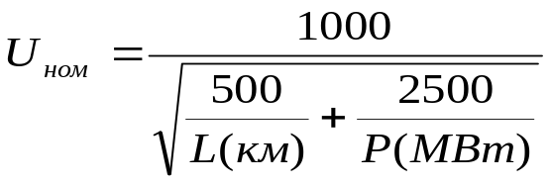
ЭУЛ ларга номинал кучланиш танлаш танлаш биринчи навбатда шу линия орқали узатилувчи қувват ва линияни масофасига боғлиқ. Номинал кучланиш танлаш қуйидаги ифода орқали аниқланади:

Slide 5
Номинал кучланиш танлаш қуйидаги жадвалдан фойдаланиб бажарилишиши мумкин:
Электр узатиш линияларига номинал кучланиш танлаш техник–иқтисодий ҳисоблар асосида бажарилиши керак:
Битта занжирдан оқувчи энг катта қувват , мВт | Линия узунлиги, км | Номинальное кучланиш, кВ
5–10 25–60 100–200 | 20–5 100–50 250–150 | 35 110 220

Slide 6
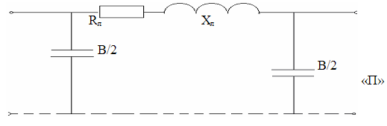
8.1–расм. ЭУЛ нинг П–шаклли алмаштириш схемаси.

Slide 7
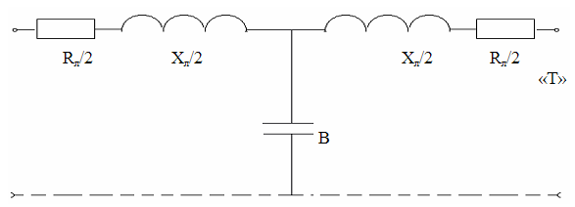
8.2–расм. ЭУЛ нинг Т–шаклли алмаштириш схемаси.

Slide 8
Электр тизимининг схемалари ва уларнинг элементлари. Электр тизими – бу электр энергиясини ишлаб чиқариш, тақсимлаш ва истеъмол қилиш учун мўлжалланган электр занжири ва унинг қисмларини уланиш кетма–кетлигини кўрсатувчи ҳамда унинг асосий хусусиятларини акс эттирувчи чизма шаклида бериладиган тасвир электр занжирининг алмаштириш схемаси дейилади.

Slide 9

Очиқ тармоқда ҳар қандай юклама фақат бир томондан таъминланади (8.3–расм), яъни ҳар қандай тугундаги истеъмолчи қувватни фақат бир бир томондан олади.
8.3–расм. Электр тармоқнинг туташиш схемаси: а – очиқ тармоқ; б – ёпиқ тармоқ.

Slide 10
Таркибига фақат чизиқли пассив элементлар ва модули ҳамда фазаси ўзгармас электр манбари кирадиган электр занжирингинг барқарорлашган ҳолати чизиқли алгебраик тенгламалар билан ифодаланади. Ушбу тенгламалар барқарорлашган ҳолатнинг чизиқли тенгламалари дейилади ва унга мос занжирлар чизиқли электр занжирлари дейилади

Slide 11
ЭУЛ нинг охирига юклама уланган бўлса, бу нуқтага кучланиш модули бошдаги кучланиш модулига нисбатан кичик бўлади: U_{2ф}< U_{1ф}
Салт ишлаш ҳолатида I₂=0 ва ЭУЛ бўйича фақат сиғимий ток оқади I₁₂=I_{c2} ва бу ҳолда U_{2ф}<U_{1ф}.

Slide 12
НАЗОРАТ САВОЛЛАРИ:
1. ЭУЛнинг номинал кучланишларини танлаш нимага боғлиқ.
2. Номинал кучланиш танлаш формуласини тушунтириб беринг.
3. ЭУЛнинг алмаштириш схемаларини утшунтириб беринг.
4. ЭУЛдаги қувват заряди қайси формула орқали аниқланади.
5. Электр тизими нима.
6. Электр занжирининг алмаштириш схемаси деб нимага айтилади.
7. Очиқ занжир қандай тузилган.
8. Ёпиқ тармоқ тузилишини тушунтириб беринг.

Slide 13
Эътиборингиз учун рахмат

